Slide 1
БОГОСЛАВЕЦ БОГДАН ИОСИФОВИЧ
ОТЧЕТ ДЕПУТАТА ТЮМЕНСКОЙ ОБЛАСТНОЙ ДУМЫ ШЕСТОГО СОЗЫВА ПО ОДНОМАНДАТНОМУ ИЗБИРАТЕЛЬНОМУ ОКРУГУ № 8
за 2016-2021 годы

Slide 2
ОТЧЕТ ДЕПУТАТА ТЮМЕНСКОЙ ОБЛАСТНОЙ ДУМЫ VI СОЗЫВА ПО ОДНОМАНДАТНОМУ ИЗБИРАТЕЛЬНОМУ ОКРУГУ № 8
Доверие людей – большая ответственность…
БИОГРАФИЯ
Родился 23 января 1971 года в селе Ясень Рожнятовского района Ивано-Франковской области.
Образование высшее, окончил Тюменский государственный университет по специальности «Государственное и муниципальное управление».
После службы в армии, с 1993 по 1999 год работал на объектах лесозаготовки водителем, машинистом, мастером по заготовке леса в с.п. Куть-Ях Нефтеюганского района.
В 1999 году назначен главным инженером в ЗАО «Строительно-монтажное управление 996». В 2006 году возглавил предприятие ООО «Лесопромышленная компания».
В 2006 и 2011 году избирался депутатом Думы Нефтеюганского района 4 и 5 созывов.
В 2016 году избран депутатом Тюменской областной Думы VI созыва 22 сентября 2016 года по избирательному округу № 8, включающему в себя территории города Нефтеюганск и Нефтеюганского района.

Slide 3
ОТЧЕТ ДЕПУТАТА ТЮМЕНСКОЙ ОБЛАСТНОЙ ДУМЫ VI СОЗЫВА ПО ОДНОМАНДАТНОМУ ИЗБИРАТЕЛЬНОМУ ОКРУГУ № 8
Общественно-деловой комплекс п. Салым
Реконструкция СОШ № 2 в п. Салым
Детский сад в п. Каркатеевы
Отделения поликлиники в п. Пойковский
Комплекс «Школа - Детский сад» в п. Юганская Обь
8 многоквартирный жилых домов в Нефтеюганском районе для расселения
Индивидуальные дома многодетным семьям
Более сотни благоустроенных территорий
Открытие АНО «Веста+»
Салют к юбилею 50 лет г. Нефтеюганска
30 поездок учащихся и педагогов на конкурсы и обучение
Ежегодный открытый турнир по быстрым шахматам
Финансовая поддержка граждан в трудной жизненной ситуации
Выделение 41 920 348 рублей из резервного фонда правительства Тюменской области по моему ходатайству для реализации проектов и укрепления материально-технической базы учреждений избирательного округа
СЛОВО-ДЕЛО!

Slide 4
ОТЧЕТ ДЕПУТАТА ТЮМЕНСКОЙ ОБЛАСТНОЙ ДУМЫ VI СОЗЫВА ПО ОДНОМАНДАТНОМУ ИЗБИРАТЕЛЬНОМУ ОКРУГУ № 8
Работа по плану Тюменской областной Думы
Работая в составе комитетов Тюменской областной Думы по экономике и природопользованию; по бюджету, налогам и финансам, принял участие в 50 заседаниях Тюменской областной Думы, на которых было принято 551 законов, в том числе 73 базовых законов и более 3000 постановлений.

Slide 5
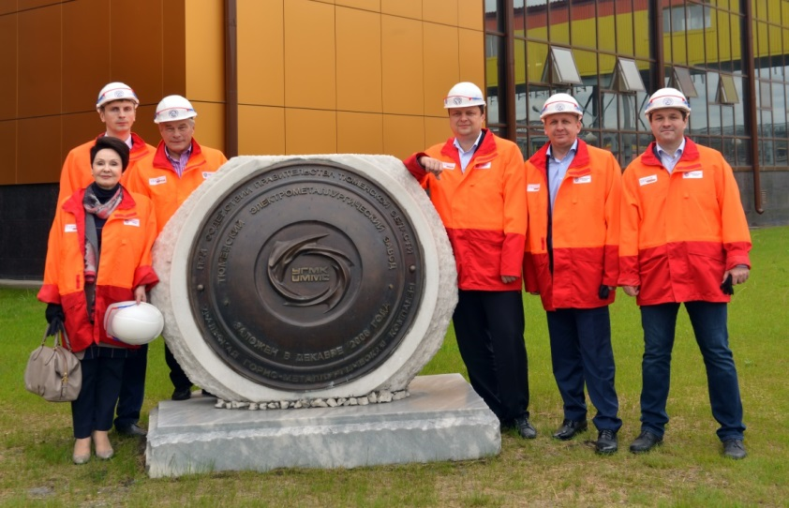
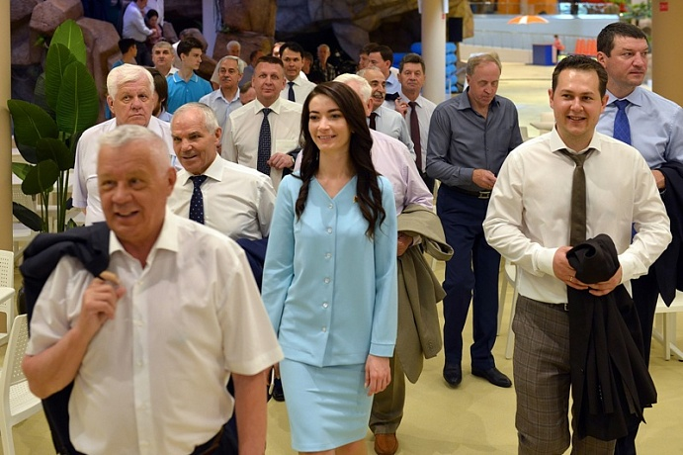
ОТЧЕТ ДЕПУТАТА ТЮМЕНСКОЙ ОБЛАСТНОЙ ДУМЫ VI СОЗЫВА ПО ОДНОМАНДАТНОМУ ИЗБИРАТЕЛЬНОМУ ОКРУГУ № 8
Работа в комитете по бюджету, налогам и финансам
В соответствии с Планом работы Тюменской областной Думы, помимо участия в 60 пленарных заседаний комитета по бюджету налогом и финансам, принял участие в выездных заседания комитета.
В 2017 году депутаты посетили филиал ООО «УГМК-Сталь» в городе Тюмени –«Металлургический завод «Электросталь Тюмени».
В 2018 году депутаты приняли участие в открытии ООО «Аквапарк».
В 2019 году депутаты посетили Тюменский ремонтно-механический завод – филиал АО «Транснефть - Сибирь».

Slide 6
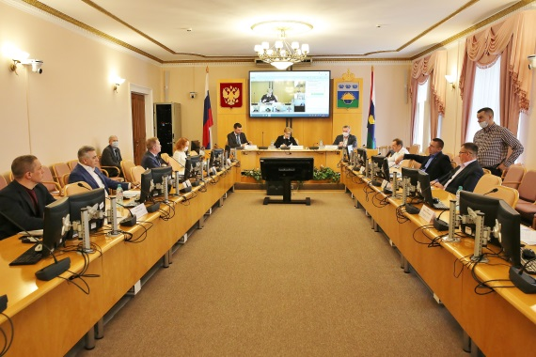
ОТЧЕТ ДЕПУТАТА ТЮМЕНСКОЙ ОБЛАСТНОЙ ДУМЫ VI СОЗЫВА ПО ОДНОМАНДАТНОМУ ИЗБИРАТЕЛЬНОМУ ОКРУГУ № 8
Работа в комитете по экономической политике и природопользованию
Принял участие в 20 заседаниях комитета.
Совместно с коллегами подготовил и внес 5 законопроектов, которые были приняты на заседаниях областной Думы.
Инициировал принятие проекта постановления Тюменской областной думы об обращении к министру природных ресурсов и экологии «О внесении изменений в постановление правительства Российской Федерации от 21.06.2014 № 571 «О сопроводительном документе на транспортировку древесины»

Slide 7
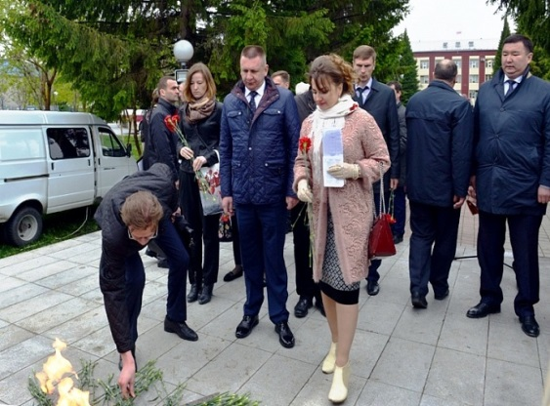
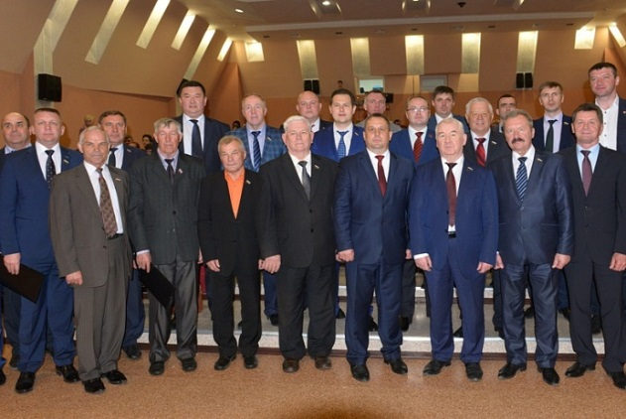
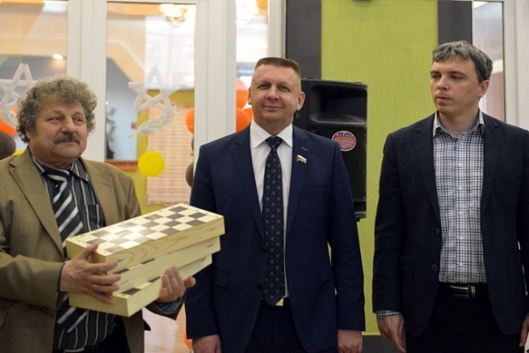
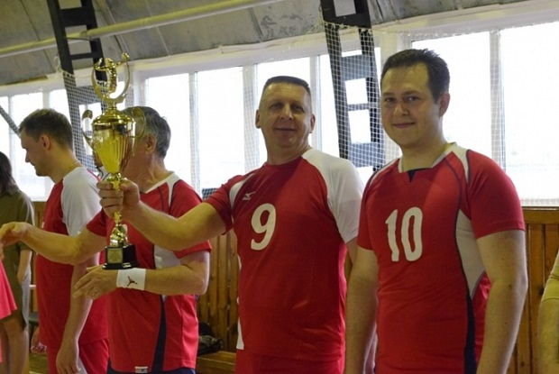
ОТЧЕТ ДЕПУТАТА ТЮМЕНСКОЙ ОБЛАСТНОЙ ДУМЫ VI СОЗЫВА ПО ОДНОМАНДАТНОМУ ИЗБИРАТЕЛЬНОМУ ОКРУГУ № 8
День Тюменской областной Думы в Юргинском районе
Участие в дне Тюменской областной Думы в Юргинском районе, в рамках которого оценена инвестиционная привлекательность территории.
Парламентская делегация посетила новое сельхозпредприятие - комплекс по выращиванию индейки ООО «Абсолют-Агро».
Команда Думы сразилась в шахматном турнире с самыми юными и самыми опытными игроками Юргинского района и одержала победу в дружеском матче по волейболу со сборной администрации и Думы Юргинского района.

Slide 8
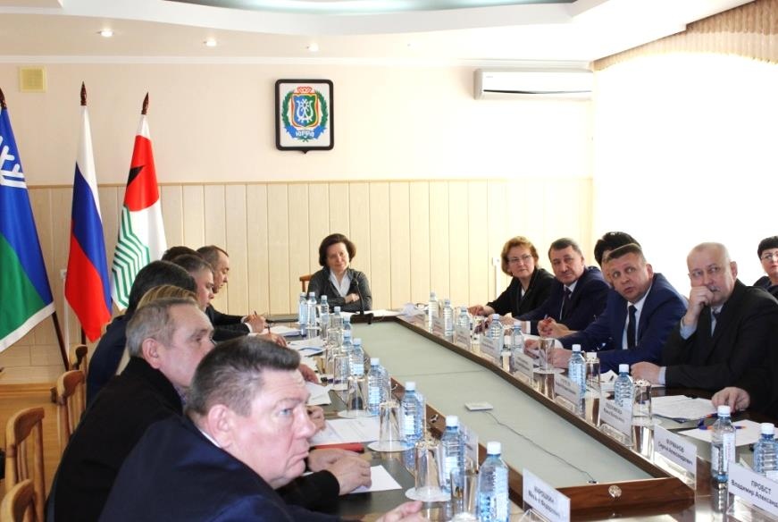
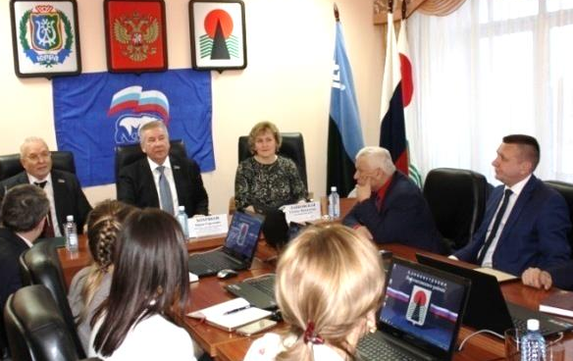
ОТЧЕТ ДЕПУТАТА ТЮМЕНСКОЙ ОБЛАСТНОЙ ДУМЫ VI СОЗЫВА ПО ОДНОМАНДАТНОМУ ИЗБИРАТЕЛЬНОМУ ОКРУГУ № 8
Участие в заседаниях и встречах с законодательными, представительными и исполнительными органами местного самоуправления ХМАО – Югры
Встреча с губернатором ХМАО-Югры Н.В. Комаровой в составе группы депутатов Тюменской областной Думы и в ходе визитов губернатора в г. Нефтеюганск, Нефтеюганский район -5;
Рабочее совещание с заместителями Губернатора ХМАО-Югры ХМАО-Югры - 3;
Рабочее совещание с губернатором ХМАО-Югры Н.В.Комаровой по формированию интерактивной карты промышленности Югры;
Заседание Думы города Нефтеюганска – 6;
Заседание Думы Нефтеюганского района – 9;
Встреча с главами муниципальных образований, входящих в избирательный округ - 36;
Встреча с депутатами Думы Ханты-Мансийского автономного округа – Югры - 67;
Заседаниях Думы Ханты-Мансийского автономного округа – Югры - 7;
«Совет глав» Нефтеюганского района – 5.

Slide 9
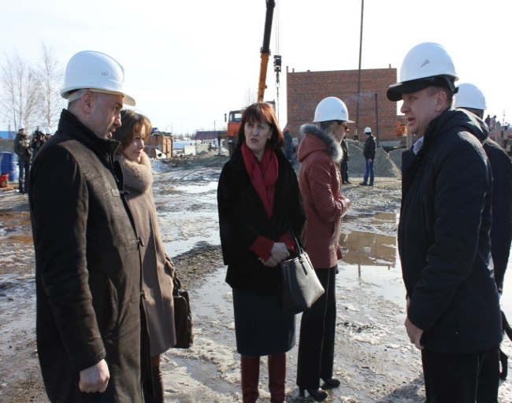
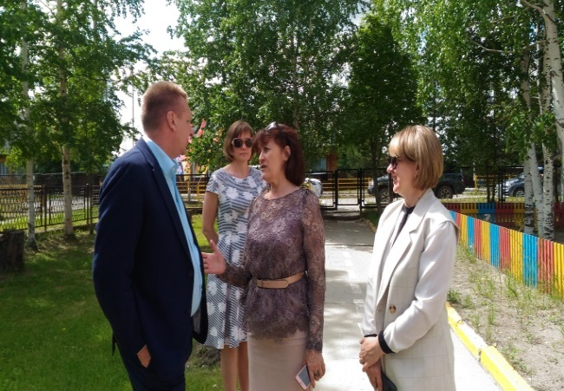
ОТЧЕТ ДЕПУТАТА ТЮМЕНСКОЙ ОБЛАСТНОЙ ДУМЫ VI СОЗЫВА ПО ОДНОМАНДАТНОМУ ИЗБИРАТЕЛЬНОМУ ОКРУГУ № 8
Работа в составе Координационного совета при Главе Нефтеюганского района по развитию предпринимательства и улучшению инвестиционного климата в Нефтеюганском районе, с одной стороны, как предпринимателя, с другой - как эксперта, способствует эффективной координации действий бизнес сообщества и органов местного самоуправления Нефтеюганского района.
В составе общественного совета по развитию образования Нефтеюганского района ведется деятельность по привлечению к принятию управленческих решений широкого круга граждан и различных групп населения района, информирования общественности и организаций о целях, задачах и итогах работы в сфере образования.
Оказывается практическая помощь в проведении экспертной общественной оценки проектных инициатив, паспортов проектов, объектов строительства и других реализуемых проектов Департамента, в том числе национальных проектов.

Slide 10
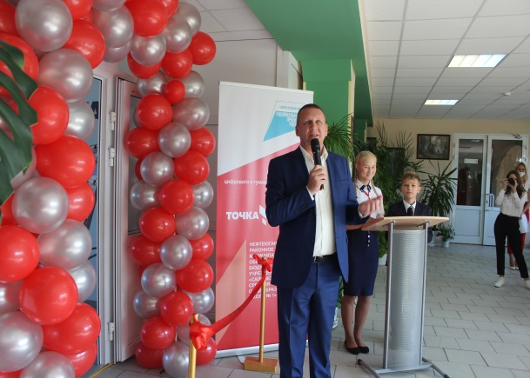
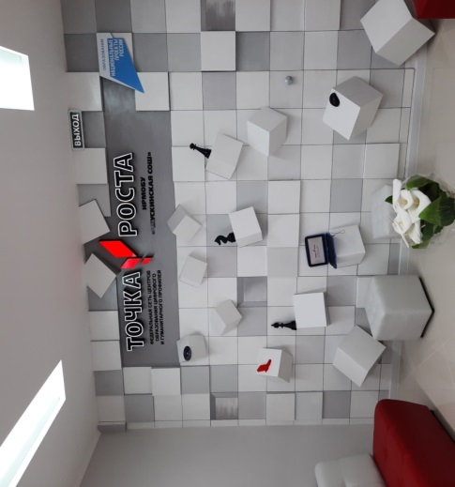
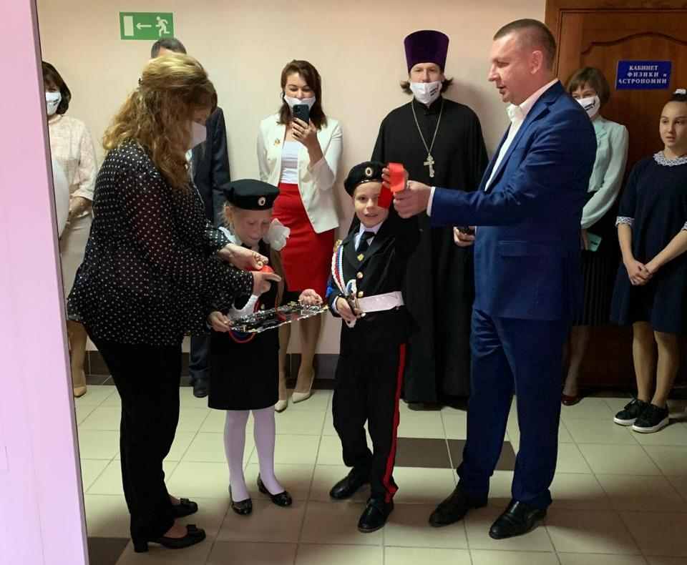
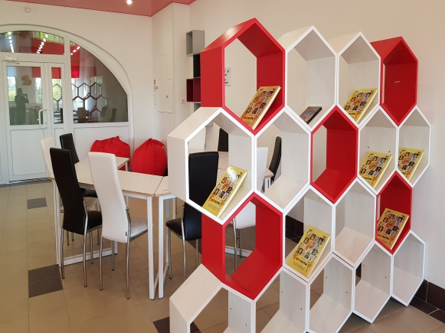
ОТЧЕТ ДЕПУТАТА ТЮМЕНСКОЙ ОБЛАСТНОЙ ДУМЫ VI СОЗЫВА ПО ОДНОМАНДАТНОМУ ИЗБИРАТЕЛЬНОМУ ОКРУГУ № 8
Контроль за исполнением национальных проектов (программ)
В рамках национального проекта «Образование» в Нефтеюганском районе открылись три Центра образования цифрового и гуманитарного профилей «Точка роста», на создание которых по ходатайству депутата из резервного фонда Правительства Тюменской области на основании закона Тюменской области от 01.07.1998 № 40 «О наказах избирателей, данных депутатам Тюменской областной Думы», выделены финансовые средства для проведения реконструкции и ремонта помещений и в результате все «Точки роста» получили свое индивидуальное «лицо».

Slide 11
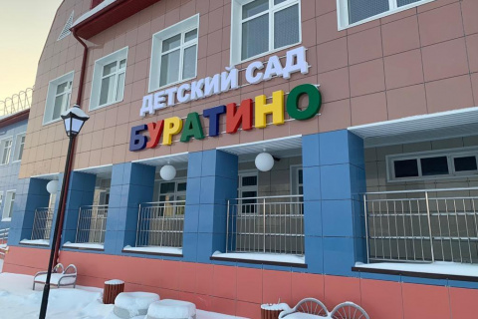
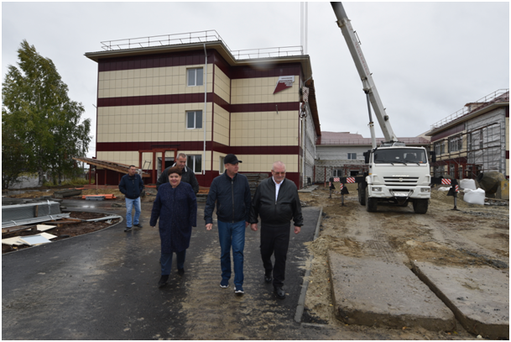
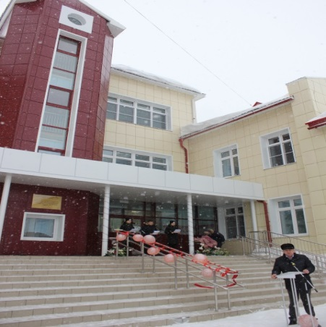
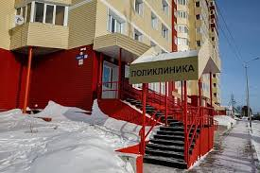
ОТЧЕТ ДЕПУТАТА ТЮМЕНСКОЙ ОБЛАСТНОЙ ДУМЫ VI СОЗЫВА ПО ОДНОМАНДАТНОМУ ИЗБИРАТЕЛЬНОМУ ОКРУГУ № 8
Контроль за исполнением национальных проектов (программ)
Завершен строительством детский сад в
п. Каркатеевы. (80 мест в том числе для детей в возрасте от 1,5 до 3 лет)
В 2021 году завершено строительство дополнительного корпуса НРМОБУ «Салымская СОШ № 2», что позволит увеличить мощность существующего здания.
Торжественно отрыт Комплекс «Школа - Детский сад» в п. Юганская Обь (130 учащихся/ 80 дошкольных мест)
В п. Пойковском открыты взрослое и детское поликлинические отделения, обустроенные по принципам доступной среды.

Slide 12
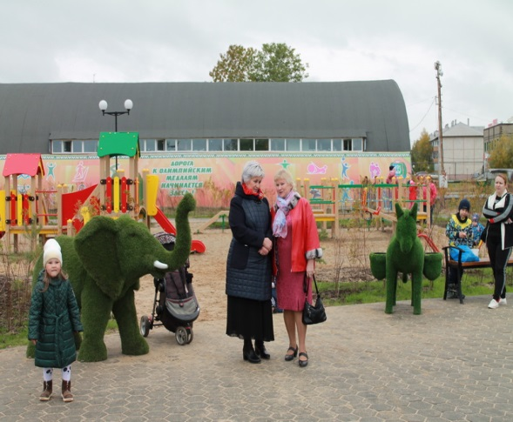
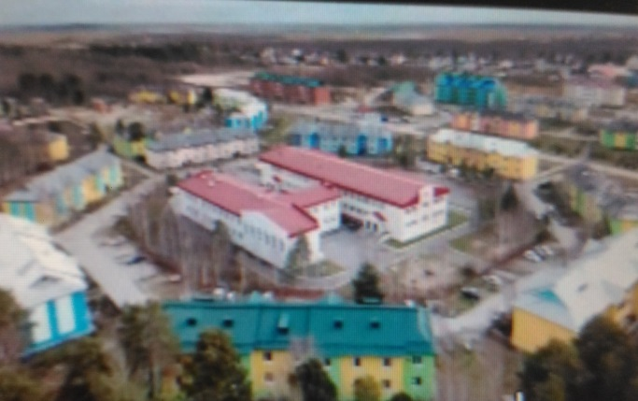
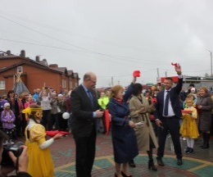
ОТЧЕТ ДЕПУТАТА ТЮМЕСНКОЙ ОБЛАСТНОЙ ДУМЫ VI СОЗЫВА ПО ОДНОМОНДАТНОМУ ИЗБИРАТЕЛЬНОМУ ОКРУГУ № 8
Контроль за исполнением национальных проектов (программ)
Открытие парка «Югра» г.п. Пойковский. «Сердце Югры»- это: дорожки для катания на велосипедах, самокатах и роликах, свадебная и много других зон.
В п. Каркатеевы реализован
проект «Строительство центрального сквера», для
досуга круглый год.
Современные сферы досуга для жителей поселения п.Сингапай обеспечил проект «Благоустройство территории по проспекту Молодежный».
В 2019 году реализован проект «Строительство сквера солнечный» в
п. Салым.

Slide 13
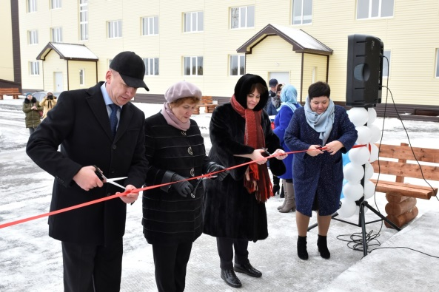
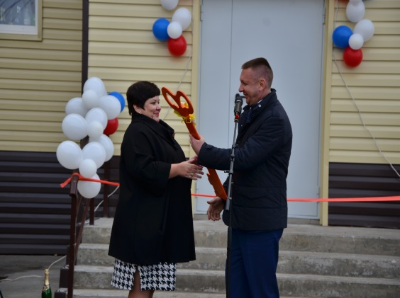
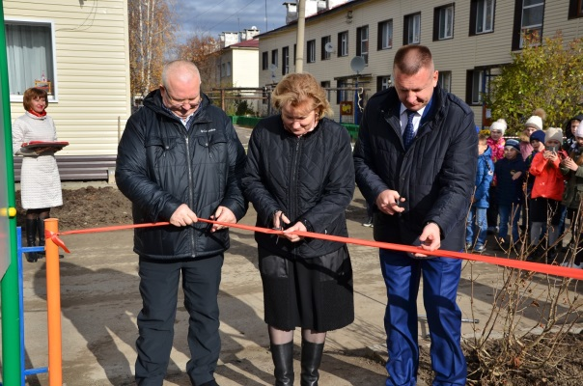
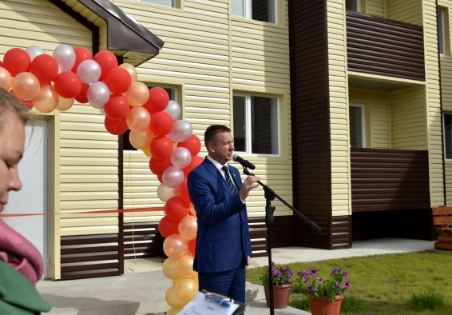
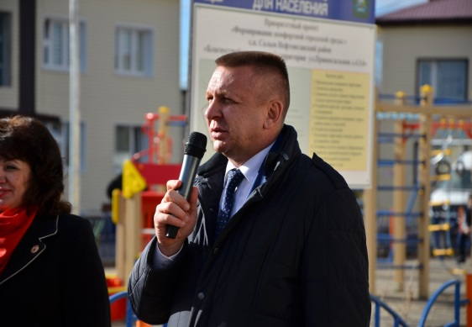
ОТЧЕТ ДЕПУТАТА ТЮМЕНСКОЙ ОБЛАСТНОЙ ДУМЫ VI СОЗЫВА ПО ОДНОМАНДАТНОМУ ИЗБИРАТЕЛЬНОМУ ОКРУГУ № 8
Контроль за исполнением национальных проектов (программ)
Жилые дома строятся для переселения ветеранов; граждан из жилых домов, признанных аварийными; обеспечения жилплощадью детей-сирот; граждан, состоящих на учете для улучшения жилищных условий по социальному найму, в том числе для привлечения в регион врачей, учителей и представителей других востребованных профессий; формирования маневренного фонда.

Slide 14
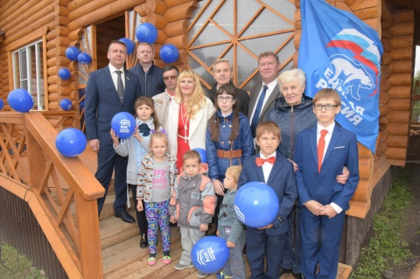
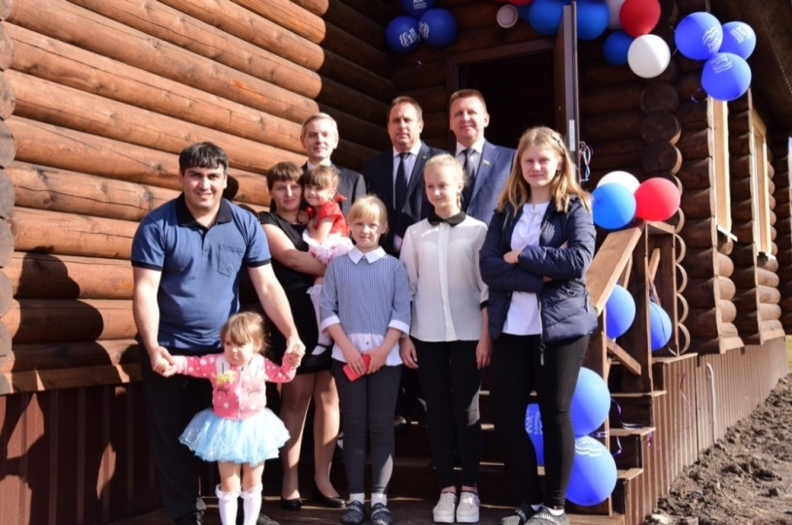
ОТЧЕТ ДЕПУТАТА ТЮМЕНСКОЙ ОБЛАСТНОЙ ДУМЫ VI СОЗЫВА ПО ОДНОМАНДАТНОМУ ИЗБИРАТЕЛЬНОМУ ОКРУГУ № 8
ПАРТИЙНЫЕ ПРОЕКТЫ
Принял участие в реализации проекта Тюменского регионального отделения партии «ЕДИНОЙ РОССИИ» «Дом для молодой многодетной сельской семьи», взяв на себя в полном объеме расходы по проектированию и строительству двух индивидуальных жилых домов.

Slide 15
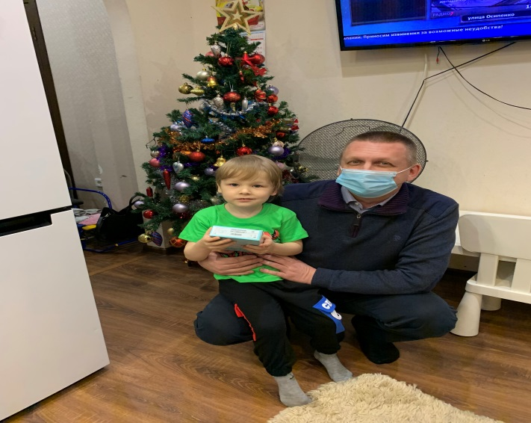
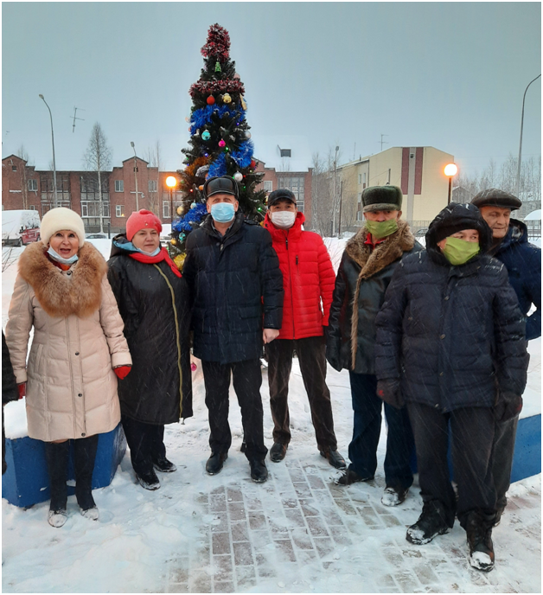
ОТЧЕТ ДЕПУТАТА ТЮМЕНСКОЙ ОБЛАСТНОЙ ДУМЫ VI СОЗЫВА ПО ОДНОМАНДАТНОМУ ИЗБИРАТЕЛЬНОМУ ОКРУГУ № 8
Участие во всероссийской акции «Елка желаний»
Отделение «Специальный дом для одиноких престарелых» бюджетного учреждения Ханты-мансийского автономного округа –Югры «Нефтеюганский комплексный центр социального обслуживания» получило новогоднюю елку с украшениями.
В своем письме Деду морозу четырехлетний Миша из Тюмени рассказал о своей мечте- планшете.
Мечта исполнена.

Slide 16
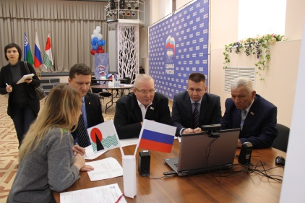
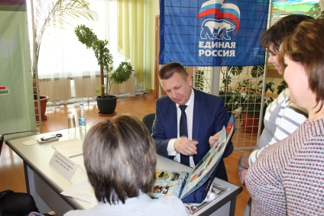
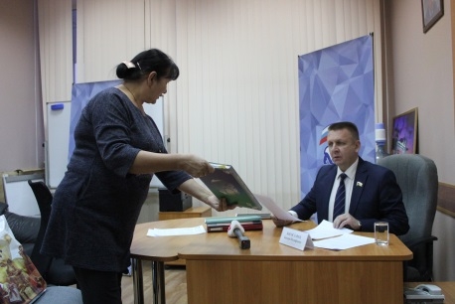
ОТЧЕТ ДЕПУТАТА ТЮМЕНСКОЙ ОБЛАСТНОЙ ДУМЫ VI СОЗЫВА ПО ОДНОМАНДАТНОМУ ИЗБИРАТЕЛЬНОМУ ОКРУГУ № 8
Работа с избирателями
За отчетный период в общественных приемных депутата проведено 80 приемов граждан, включая выездные и совместные с представителями представительной и исполнительной власти.
За истекший период рассмотрено 893 обращения, из всего количества вопросов, поставленных в обращениях 892 решены ПОЛОЖИТЕЛЬНО, даны разъяснения и консультации, по 1 обращению отказано.

Slide 17
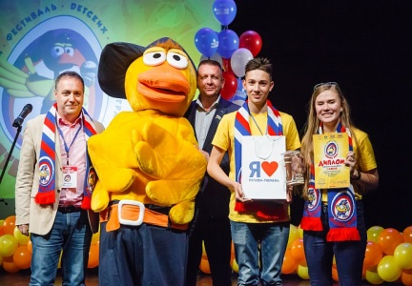
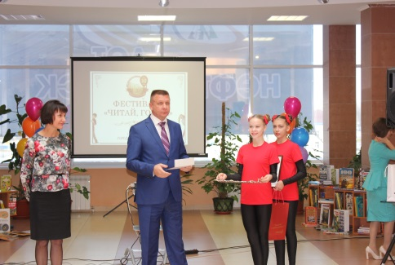
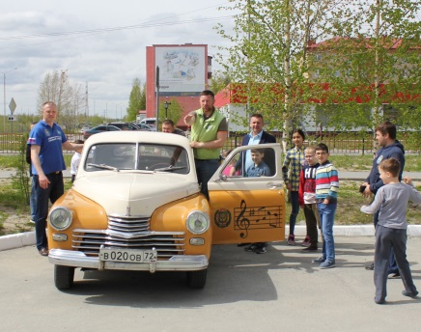
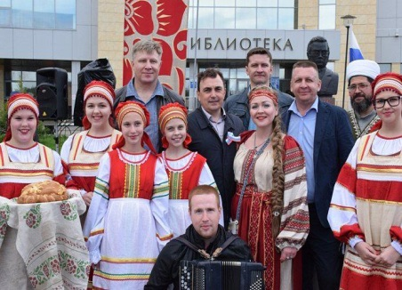
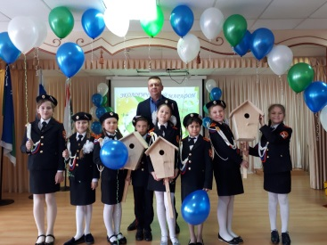
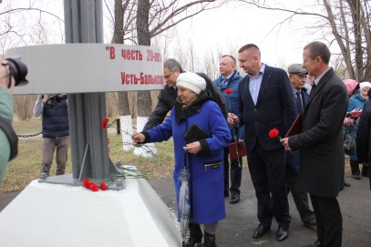
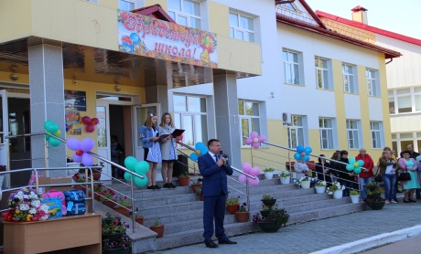
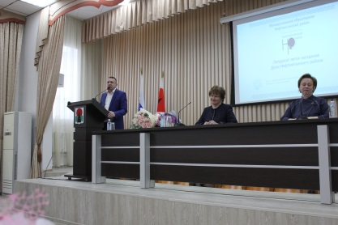
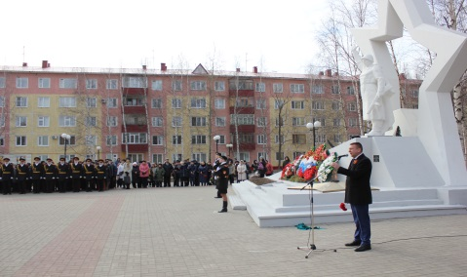
ОТЧЕТ ДЕПУТАТА ТЮМЕНСКОЙ ОБЛАСТНОЙ ДУМЫ VI СОЗЫВА ПО ОДНОМАНДАТНОМУ ИЗБИРАТЕЛЬНОМУ ОКРУГУ № 8
Мероприятия
В рамках реализации полномочий депутата проведено около 200 встреч с избирателями и трудовыми коллективами, принял участие в 230 общественно-значимых мероприятиях.
Проведена работа по формированию политической и экологической культуры, активной гражданской позиции школьников и детей дошкольного возраста в рамках более чем 50 «парламентских уроков».
Более 100 мероприятий прошли в иных форматах.

Slide 18
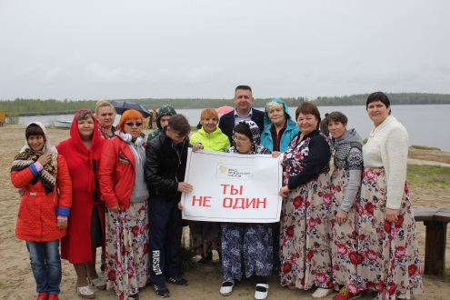
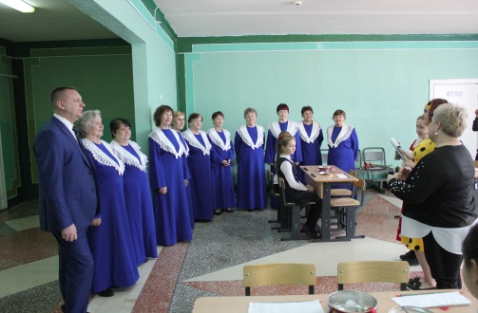
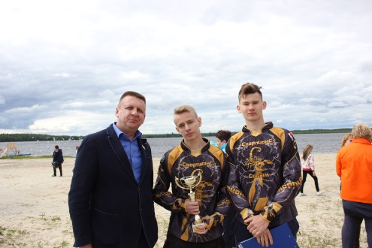
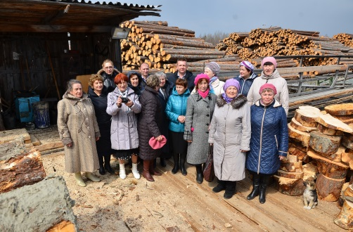
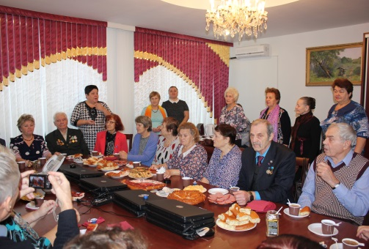
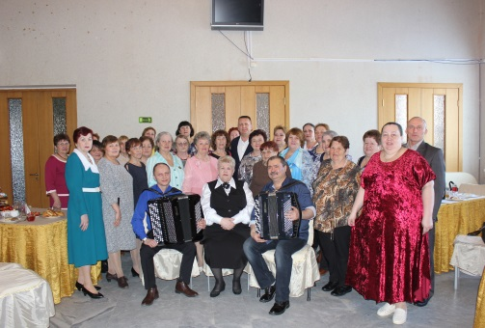
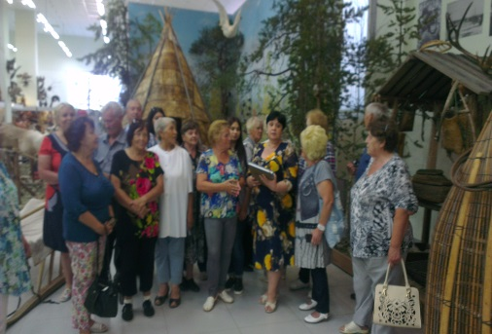
ОТЧЕТ ДЕПУТАТА ТЮМЕНСКОЙ ОБЛАСТНОЙ ДУМЫ VI СОЗЫВА ПО ОДНОМАНДАТНОМУ ИЗБИРАТЕЛЬНОМУ ОКРУГУ № 8
ПРОЕКТЫ, РЕАЛИЗУЕМЫЕ НА ТЕРРИТОРИИ
ИЗБИРАТЕЛЬНОГО ОКРУГА
Поддержка талантливой молодежи в части финансирования поездок на конкурсы, фестивали, состязания.
Поддержка общественных организаций и людей с ограниченными возможностями здоровья финансированием и организацией праздников, экскурсий, поездок на всероссийские и международные конкурсы, фестивали.
11 совместных мероприятий сдружили ветеранские организации всех поселений Нефтеюганска и Нефтеюганского района . Ветераны побывали в гостях у земляков из поселений района, встречали их в Нефтеюганске и все это с организацией познавательных экскурсий и теплых встреч…

Slide 19
ОТЧЕТ ДЕПУТАТА ТЮМЕНСКОЙ ОБЛАСТНОЙ ДУМЫ VI СОЗЫВА ПО ОДНОМАНДАТНОМУ ИЗБИРАТЕЛЬНОМУ ОКРУГУ № 8
Также проводится ежегодный традиционный открытый турнир по быстрым шахматам, посвященный Победе воинов Александра Невского на Чудском озере. В нем участвуют сильнейшие шахматисты их ХМАО-Югры и Тюменской области.
Ежегодно поддерживается проведение детских шахматных баталий в рамках Международного шахматного турнира им. А.Карпова в Нефтеюганском районе.

Slide 20
ОТЧЕТ ДЕПУТАТА ТЮМЕНСКОЙ ОБЛАСТНОЙ ДУМЫ VI СОЗЫВА ПО ОДНОМАНДАТНОМУ ИЗБИРАТЕЛЬНОМУ ОКРУГУ № 8
Взаимодействие с социальными службами
Депутат активно сотрудничает с социальными службами города Нефтеюганска и Нефтеюганского района, входит в состав трех попечительских советов, а именно, Бюджетное учреждение Ханты-Мансийского автономного округа–Югры «Центр социальной помощи семье и детям, Бюджетное учреждение Ханты-Мансийского автономного округа–Югры «Реабилитационный центр для детей и подростков с ограниченными возможностями и Бюджетное учреждение Ханты-Мансийского автономного округа–Югры «Комплексный центр социального обслуживания населения «Забота». В частности, оказывает социальную помощь лицам, попавшим в трудную жизненную ситуацию, инвалидам, детям-сиротам и детям, оставшимся без попечения родителей и укрепление материально-технической базы учреждений.

Slide 21
ОТЧЕТ ДЕПУТАТА ТЮМЕНСКОЙ ОБЛАСТНОЙ ДУМЫ VI СОЗЫВА ПО ОДНОМАНДАТНОМУ ИЗБИРАТЕЛЬНОМУ ОКРУГУ № 8
Наградная деятельность
По представлению депутата 155 граждан удостоены наград Тюменской областной Думы, в том числе:
40 Почетной грамотой Тюменской областной Думы;
90 Благодарственным письмом Тюменской областной Думы;
25 Почетным нагрудным знаком Тюменской областной Думы.
Лица, удостоенные наград и почетных званий Тюменской области, могут пользоваться льготами и преимуществами в случаях, установленных нормативными правовыми актами Тюменской области.
Благодарностью Председателя поощрено 10 человек.
Более 550 человек поощрены Благодарственным письмом депутата Тюменской областной Думы за заслуги в экономике, науке, культуре, искусстве, воспитании, просвещении, охране здоровья, жизни и прав граждан, благотворительной деятельности, государственном строительстве и иные заслуги.

Slide 22
ОТЧЕТ ДЕПУТАТА ТЮМЕНСКОЙ ОБЛАСТНОЙ ДУМЫ VI СОЗЫВА ПО ОДНОМАНДАТНОМУ ИЗБИРАТЕЛЬНОМУ ОКРУГУ № 8
Освещение деятельности в средствах массовой информации
В течении созыва 2016-2021 освещение деятельности реализовано через размещение и радио-, теле- трансляцию более 2000 материалов в местных, окружных, региональных, федеральных СМИ и в сети интернет, поводом для которых стала деятельность депутата, упоминание, фоторепортажи, а также поздравления с государственными и профессиональными праздниками.

Slide 23
ОТЧЕТ ДЕПУТАТА ТЮМЕНСКОЙ ОБЛАСТНОЙ ДУМЫ VI СОЗЫВА ПО ОДНОМАНДАТНОМУ ИЗБИРАТЕЛЬНОМУ ОКРУГУ № 8
Дополнительная информация
За успешную деятельность направленную на укрепление позиции власти, ее авторитета в глазах жителей округа и области, стабильное и динамичное социально-экономическое развитие региона, защиту интересов его жителей, отмечен следующими наградами:
Звание «Почетный гражданин Нефтеюганского района»;
Почетная грамота Тюменской областной Думы;
Благодарность Губернатора Тюменской области;
Благодарность Губернатора ХМАО-Югры;
Почетная грамота Совета Федерации РФ.
За отчетный период получены благодарности от более чем 400 избирателей, учреждений и общественных объединений.

Slide 24
ОТЧЕТ ДЕПУТАТА ТЮМЕНСКОЙ ОБЛАСТНОЙ ДУМЫ VI СОЗЫВА ПО ОДНОМАНДАТНОМУ ИЗБИРАТЕЛЬНОМУ ОКРУГУ № 8
КОНТАКТНАЯ ИНФОРМАЦИЯ
ТЕЛЕФОН:
+7 (3452) 59-09-91 – общественная приемная в г. Тюмени
+7 (3463) 23-54-11 – общественная приемная в г. Нефтеюганске
E-MAIL:
BogoslavetcBI@duma72.ru
ОБЩЕСТВЕННЫЕ ПРИЕМНЫЕ:
г. Тюмень, ул. Республики, д.52, каб. 525
г. Нефтеюганск, 2а мкр., стр. 8, каб. 180

